Slide 1
TÉMA: T-4/4. Seminář
doc. Ing. Zdeněk FLASAR, CSc.
Odborný asistent
Univerzita obrany
Fakulta vojenského leadershipu
Katedra vševojskové taktiky
Kounicova 65, 3. poschodí, č. dveří 175
612 00 Brno
Tel.: +420 973 44 29 38
E – mail: zdenek.flasar@unob.cz

Slide 2
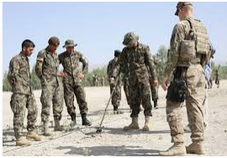
TÉMA: Seminář
CÍL:
Seminář na zadané téma

Slide 3
Literatura
Vševojsk-7-12 Plánování a hodnocení přípravy vojsk v AČR. Praha: MO, 2018

